Slide 1
Файлы и папки
(файловая система)

Slide 2
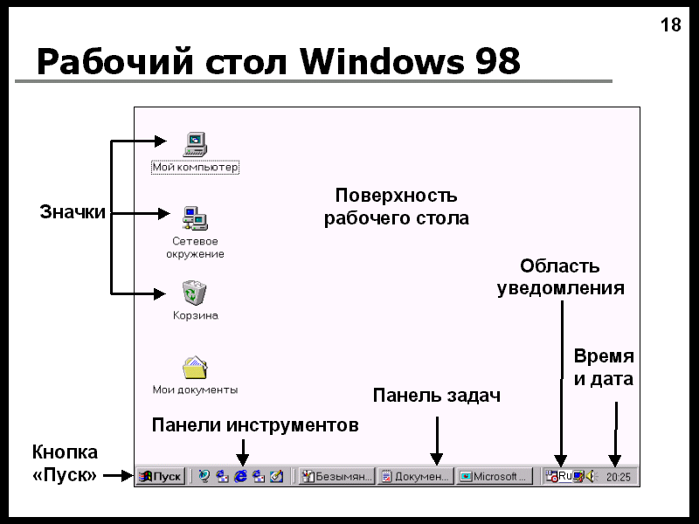

Slide 3
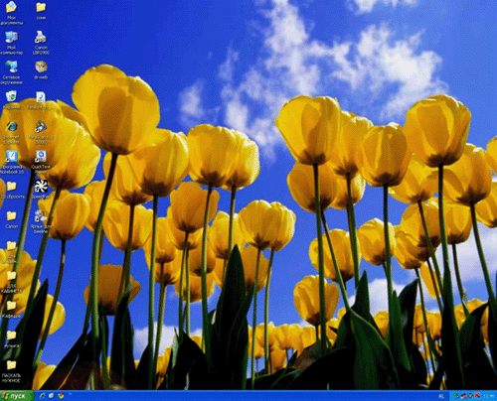

Slide 4

Объекты ОС Windows
Объекты ОС – это элементы, с которыми работает операционная система Windows
Объекты ОС
Папка
Файл

Slide 5

Папка
Папка – это контейнер, в котором содержаться другие объекты
Пушкин А.С.
Стихи
Сказки
Поэмы

Slide 6
Название книги
Жанр книги
Автор произведения
издательство
Год выпуска
Количество страниц
Наличие рисунков

Slide 7
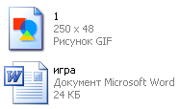


Файл
Файл – это поименованная область на диске для хранения информации
О царе Султане. txt
О золотой рыбке.bmp
О спящей царевне.doc

Slide 8






Представление объектов
Значок ─ это графическое представление объекта Windows.
! Каждый объект имеет только один значок.
! Удаление значка означает удаление объекта

Slide 9






Представление объектов
Ярлычок ─ это ссылка на объект.
! Один объект может иметь несколько значков.
! Удаление значка не затрагивает сам объект

Slide 10

Задание
?
Значок
Ярлычок
Ярлычок

Slide 11
Папки и файлы
Пушкин А.С.
Стихи
Сказки
О царе Султане. txt
О золотой рыбке.bmp
О спящей царевне.doc
Поэмы

Slide 12






Объекты
Обязательные
необязательные

Slide 13
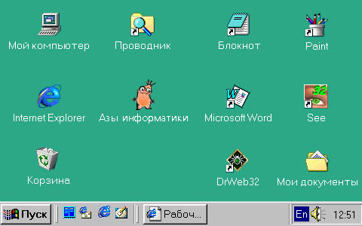

Slide 14
Сказки Пушкина | . | doc
Расширение («тип»)
персональное имя
Дает пользователь
Задается автоматически программой
О царе Султане. txt
Имя
Расширение
(тип)

Slide 15
Исполняемые программы | .exe, .com
Текст | .txt
Документ (текст + рисунки + …) | .doc
Рисунки | .bmp, .gif, .jpg
Звук | .wav, .mid, .mp3
Видеофильмы | .avi
Задание
О царе Султане. txt
О золотой рыбке.bmp
О спящей царевне.doc

Slide 16
Правила присвоения имени папкам и файлам
Имя файла и папки может содержать как русские, так и латинские буквы:
Например: О царе Султане или mama
2. Различные символы, кроме: / \ : ? < > «»
Имя файла может состоять из нескольких слов: Например: Я вам пишу
4. Количество символов вместе с пробелами -- 255
!!! Эти же правила распространяются и на имена папок

Slide 17

Диски, папки, файлы
Успеваемость
Иванов
математика
Русский язык
Информатика и ИКТ
оценки
Петров
1 полугодие
Сидоров
2 полугодие
Год

Slide 18

Файловая система
Диск C:
Диск C:
Документы
Документы
Фото
Фото
Видео
2006
скрыть вложенные папки
2007
показать вложенные папки
Видео

Slide 19
Файловая система
Файловая система – это порядок размещения файлов на диске
одноуровневая
каталог | файлы
размер
дата изменения
vasya.txt 360 байт 12.03.2007
Примеры.doc 13 Кб 25.04.2007
Я.bmp 1,28 Мб 13.09.2006
самый простой вариант
все файлы «в куче», сложно разбираться
ограниченный объем каталога (512 записей)

Slide 20
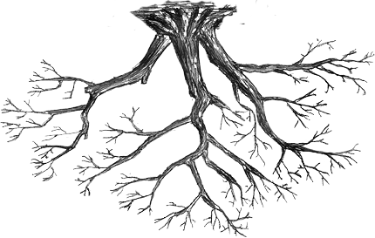
Файловая система
многоуровневая (дерево)
дерево папок:
Диск C:
Документы
Нач. школа
Старшая школа
1 класс
2 класс
матем
русский
музыка
корень
Рабочая папка (текущий каталог) – папка, с которой в данный момент работает пользователь

Slide 21
Практическая работа
Задание 1
Успеваемость
Иванов
математика
1 четверть
5. doc
Петров
2 четверть
Русский язык
Сидоров
3 четверть
Информатика
4 четверть
год

Slide 22
Задание

Slide 23
Фамилия
Мебель
Офисная
Для дома
Кресло
Тумбочка
Стол
стул
Редакторское
комод
тумба
барный
кожаное
секретер
журнальный
Кресло-
качалка

Slide 24






Группы файлов
Программы
Исполняемые
Документы
Служебные

Slide 25












Папки Windows
Рабочий стол
Мои
документы
Мой
компьютер
Сетевое
окружение
Корзина
Мои рисунки
Диск С:
Вся сеть
Диск D:
Моя музыка
Учебники на Server
Диск A:
Мои видеозаписи
Задания на Server
Диск E:
сетевые ресурсы
CD (DVD)
Диск F:
флэш-диск
Диск Z:
сетевой диск

